Slide 1
Społeczny Fundusz Klimatyczny i Plan społeczno-klimatyczny a mikroprzedsiębiorstwa
Michał Wojtyło
Starszy analityk ds. polityk publicznych | Instytut Reform
michal.wojtylo@ireform.eu
16 października 2025 r.

Slide 2
Instytut Reform – kim jesteśmy?
Instytut Reform – to niezależny think tank założony pod koniec 2021 r., który wspiera ciągłe doskonalenie procesu formułowania, wdrażania, monitorowania i oceny polityk publicznych w Polsce, Europie i na świecie
Jednym z kluczowych obszarów działania Instytutu jest wsparcie transformacji energetycznej oraz ochrony klimatu.

Slide 3
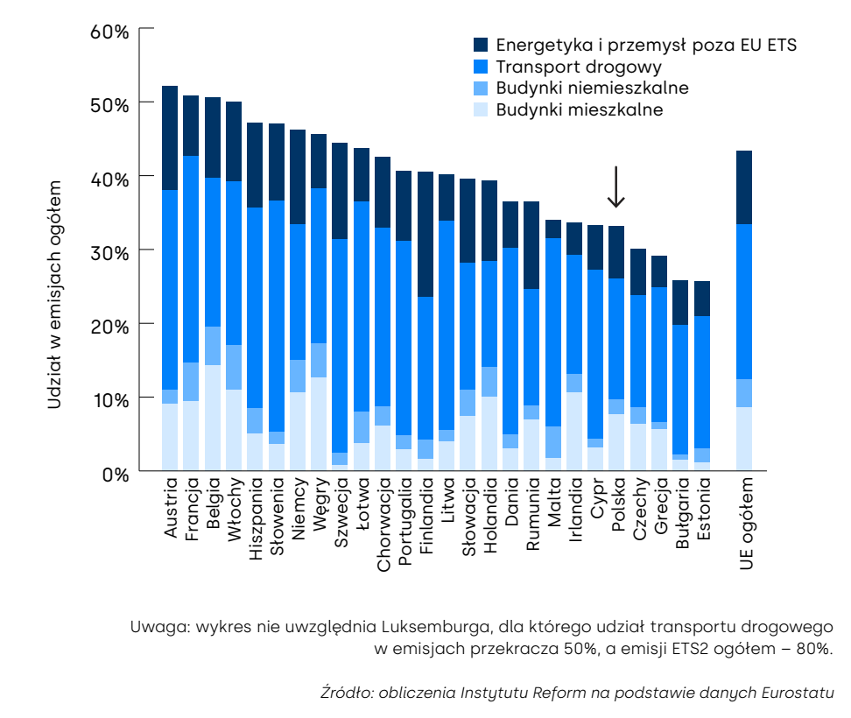
ETS2 – na drodze do wdrożenia
Udział emisji CO2 z sektorów objętych ETS2
w emisjach gazów cieplarnianych ogółem w 2021 r.
Maj 2023 r. – ETS2 staje się częścią obowiązującego prawa UE (dyrektywa ETS)
Uruchomienie handlu emisjami w 2027 r. (1 stycznia). Wcześniej – okres przygotowawczy dla sprzedawców (od 1.01.2026 r.) – monitorowanie emisji bez obowiązku umarzania uprawnień.
Opóźnienie o rok (do 2028 r.)
w przypadku odnotowania wysokich cen gazu lub ropy w 2026 r.
Nadal brak implementacji dyrektywy w Polsce i wielu innych krajach UE (termin czerwiec 2024)

Slide 4
ETS2: logika i zakres działania systemu
Włączenie sprzedawców paliw do systemu ETS2
Konieczność zakupu uprawnień do emisji zwiększa koszt sprzedawanych paliw
Sprzedawcy paliw przerzucają koszty ETS2
na konsumentów
Bodziec cenowy dla konsumentów
do ograniczenia zużycia paliw kopalnych
bez włączania ich bezpośrednio do handlu emisjami
Budynki (ogrzewnictwo)
Transport drogowy
Energetyka i przemysł poza EU ETS

Slide 5
ETS2 i Plan społeczno-klimatyczny – od wyzwania do trwałych rozwiązań
ETS2
– nowe narzędzie polityki klimatycznej
Społeczny Fundusz Klimatyczny
– redystrybucja w ramach ETS2
Plan społeczno-klimatyczny
– warunek dostępu do SFK
Plan jako szansa na uporządkowanie krajowych polityk oraz inwestycji

Slide 6
Plan społeczno-klimatyczny – harmonogram
VI 2025
VII 2025- 2026
Ocena Planu przez Komisję (do 5 miesięcy)
Po pozytywnej ocenie – podpisanie umowy i wnioski o środki (pierwsze wnioski o środki od 31 lipca 2026)
2026-2032
Wdrażanie Planu, kolejne wnioski o środki po spełnieniu kamieni milowych
Raportowanie postępów do KE co 2 lata, w 2029 r. ocena adekwatności Planu przez kraj
Termin na przedłożenie Planu do Komisji Europejskiej (do tej pory PSK formalnie złożyły Szwecja i Łotwa, więcej niż połowa PCz przesłała projekt)
Proces tworzenia koordynowany przez MFiPR

Slide 7
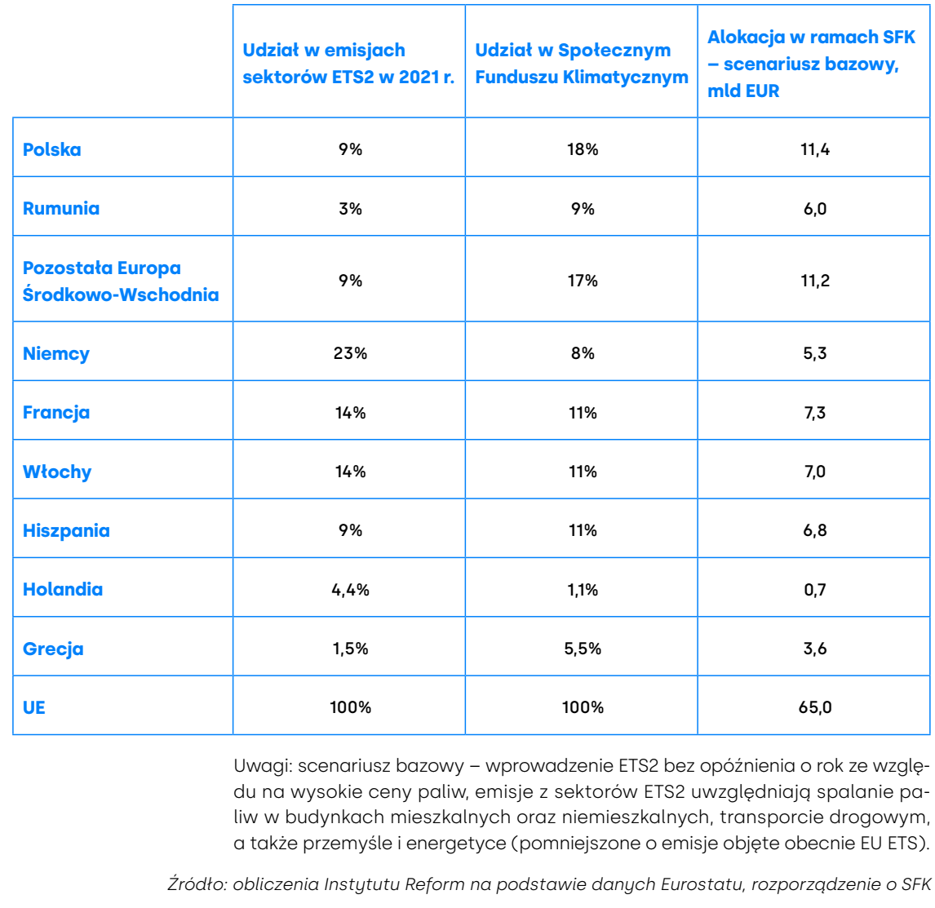
Społeczny Fundusz Klimatyczny
– redystrybucja w ramach ETS2
rozporządzenie 2023/955
ok. 16% przychodów z uprawnień ETS2 zostanie przeznaczone na SFK
Polska może uzyskać 11,4 mld EUR
z SFK (scenariusz podstawowy) albo 9,6 mld EUR (scenariusz alternatywny, czyli wejście ETS2 w 2028 r.)
minimalny wkład własny 25%

Slide 8
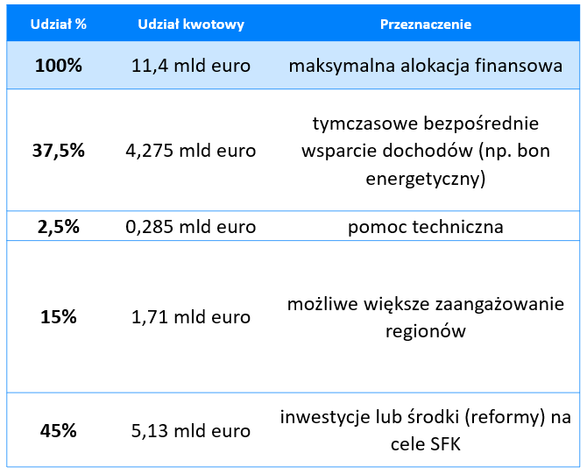
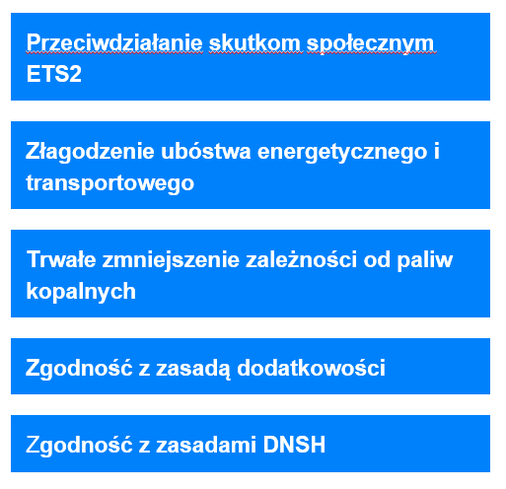
Społeczny Fundusz Klimatyczny
– co może się znaleźć?

Slide 9
Mikroprzedsiębiorstwa a rozporządzenie i wytyczne
Tylko ,,mikroprzedsiębiorstwa znajdujące się w trudnej sytuacji” (rozporządzenie)
  znaczące odczuwanie bezpośredniego wpływu ETS2 na działalność;
  brak zasobów do inwestycji w zmniejszenie bezpośredniego uzależnienia od paliw kopalnych.
Mikroprzedsiębiorstwa nie mogą otrzymać bezpośredniego wsparcia dochodu.
Inwestycje muszą być zgodne wytycznymi dot. zasady „nie czyń poważnych szkód” (DNSH).
Podane przykłady działań w ogólnych wytycznych KE:
  wytwarzanie i magazynowanie energii odnawialnej;
  ocieplenie budynków i wymiana mało wydajnych urządzeń grzewczych i chłodniczych;
  inwestycji w wydajne elektryczne urządzenia kuchenne i wentylacyjne;
  dotacje na zakup/leasing pojazdów bezemisyjnych (np. taksówek, furgonetek, czy rowerów cargo).

Slide 10
Polski projekt Planu Społeczno-Klimatycznego (z czerwca 2025 r.)

Slide 11

Projekt Planu Społeczno-Klimatycznego
Projekt opublikowany w 6 czerwca przez MFiPR
Wraz z publikacją odbyła się konferencja, której zapis jest dostępny
Konsultacje publiczne trwały do 30 czerwca. Opublikowano raport z konsultacji i zestawienie zgłoszonych uwag.
Powyższe informacje i materiały dostępne na portalu Funduszy Europejskich tutaj
Aktualnie oczekiwanie na publikację PSK po konsultacjach publicznych

Slide 12
Podział środków w projekcie Planu
Obszar | Łączne koszty (razem z wkładem krajowym) | % kosztów
Budynki | 5,95 mld EUR | 39%
Transport | 3,20 mld EUR | 21%
Bezpośrednie wsparcie dochodów | 5,72 mld EUR | 37,5% (max)
Pomoc techniczna | 0,38 mld EUR | 2,5% (max)
Razem | 15,25 mld EUR (11,4 mld EUR z SFK) | 100%

Slide 13
Komponent regionalny (15%) w Planie
15% puli
Wykorzystanie doświadczeń z regionalnych polityk spójności.
Zarządy Województw jako Instytucje Pośredniczące zadania:
  ogłoszenie naboru;
  ocena zgłoszonych wniosków;
  podpisywanie i rozliczenie umowy;
  kontrolowanie projektów.

Slide 14
Jakie działania znajdują się w projekcie Planu?
Program „Czyste Powietrze”
Program Budownictwa Socjalnego i Komunalnego
Program Mieszkalnictwa Wspomaganego i Treningowego
Program „Szkolenia dla pracowników OPS w zakresie oferty dla ubogich energetycznie”
(regio) Wspieranie renowacji budynków
Program Pilotażowy – Społeczności energetyczne
Program Wsparcia Mikroprzedsiębiorstw – efektywność energetyczna budynków
Zakup taboru autobusowego
Zakup taboru kolejowego
Inwestycje w budowę, przebudowy przystanków i stacji kolejowych wraz z budową parkingów
Środki dla JST na organizację publicznego transportu kolejowego
Bon (voucher) na pokrycie kosztów energii dla emerytów
(regio) Działania edukacyjne oraz doradztwo energetyczne w ramach sieci doradców zatrudnionych w JST
(regio) Infrastruktura pasażerska transportu autobusowego
(regio) Węzły przesiadkowe
(regio) Transport rowerowy
(regio) Tabor kolejowy
Pomoc techniczna, w tym komunikacja

Slide 15
Diagnoza w PSK
Diagnoza w PSK na podstawie badania Krajowej Agencji Poszanowania Energii dotyczącej mikroprzedsiębiorców na próbie 200 mikroprzedsiębiorstw (CATI):
  spośród tych firm własnymi budynkami dysponuje nieco ponad połowa, z czego większość ogrzewana jest paliwami stałymi:
    25% z gazu ziemnego,
    20% korzysta z węgla,
    3,5% z oleju opałowego,
  Koszty paliw na potrzeby grzewcze średnio 8,6% ogólnych kosztów działalności firm dysponujących własnymi budynkami.
  wśród badanych firm dysponujących budynkami koszty grzewcze:
    nie przekraczają 10% kosztów ogólnych dla 66% przedsiębiorstw,
    zawierają się w przedziale 10-20% dla 25% przedsiębiorstw,
    przekraczają 20% kosztów ogólnych dla 6% przedsiębiorstw.
  szacunek: istotny wpływ kosztów energii na prowadzenie działalności dotyka już ponad 235 tys. mikroprzedsiębiorstw

Slide 16
Mikroprzedsiębiorstwa w trudnej sytuacji - polski PSK
„mikroprzedsiębiorstwa znajdujące się w trudnej sytuacji należy uznać takie, których koszty uzyskania przychodów w znacznej części stanowią wydatki na paliwa kopalne, a tym samym w znacznym stopniu odczują wpływ wejścia ETS2, co spowoduje, że będą miały zakłóconą pozycję rynkową i konkurencyjną”.
„Proponuje się uznanie za mikroprzedsiębiorstwo w trudnej sytuacji taki podmiot, którego koszty zakupu paliw grzewczych przekraczają 5% przychodów firmy”.

Slide 17
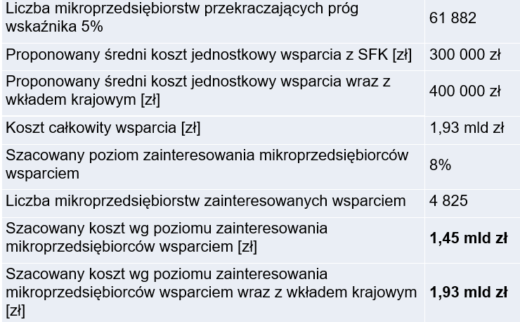
Program Wsparcia Mikroprzedsiębiorstw – efektywność energetyczna budynków
Program (2026-2032) obejmie:
  „wszelkiego rodzaju renowację budynków związaną z energią, która ma na celu poprawę charakterystyki energetycznej budynków, taką jak izolacja przegród zewnętrznych, tj. ścian, dachu, podłogi i wymiana okien, oraz instalację systemów technicznych budynku”
Wsparcie poprzez pożyczkę na preferencyjnych warunkach z dotacją w formie umorzenia;
Poziom umorzenia uzależniony od poziomu oszczędności energii pierwotnej osiągniętej w wyniku realizacji przedsięwzięcia;
Decyzja o umorzeniu części zostanie podjęta po zakończeniu inwestycji i jej zweryfikowaniu
BGK operatorem programu
Środki w ramach programu będą dystrybuowane przez instytucje finansowe wybrane w postępowaniu przetargowym

Slide 18
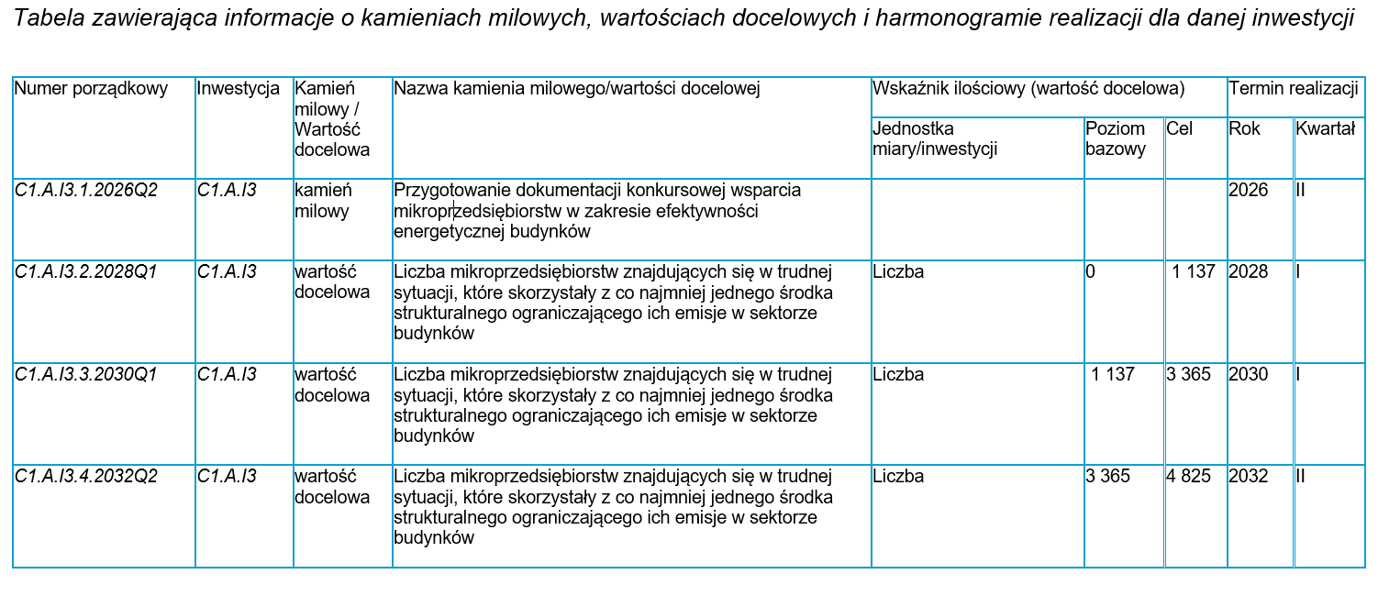
Program Wsparcia Mikroprzedsiębiorstw – efektywność energetyczna budynków (2/2)

Slide 19
Uwagi IR – mikroprzedsiębiorstwa
„Proponuje się uznanie za mikroprzedsiębiorstwo w trudnej sytuacji taki podmiot, którego koszty zakupu paliw grzewczych przekraczają 5% przychodów firmy” (projekt PSK).
Uzależnienie progu % kosztów zakupu paliw grzewczych w przychodzie proporcjonalnie od emisyjności typu źródła ciepła (bardziej emisyjne paliwo -> niższy próg)
  w pierwszej kolejności wsparcie inwestycyjne w przedsiębiorstwach, które czeka wyższy wzrost kosztów związanych z ETS2 (m.in. wykorzystujące węgiel),
  skupia to wsparcie na firmach odczuwające faktyczne skutki ETS2 (wzrost kosztów, a nie wysokie wyjściowe koszty).
Dodanie dodatkowego kryterium dotyczącego zdolności samofinansowania inwestycji lub pozyskania finansowania z sektora prywatnego
  uwzględnienie niskiej płynności lub wysokiego zadłużenia, np. poprzez wskaźniki zawarte w publikacji Bobinaite, V., Neniskis, E., Konstantinaviciute, I., & Tarvydas, D. (2025), np. maksymalny stosunek kapitału własnego do pasywów czy maksymalny próg przychodu,
  nie rekomendujemy kryteriów opartych na niskiej rentowności przed wprowadzeniem ETS2.
Zwiększenie nacisku kryteriów i celów wsparcia na efekt energetyczny:
  określenie planowanego celu efektu energetycznego całości inwestycji;
  rozszerzenie roli BGK o darmowe doradztwo dla mikroprzedsiębiorstw przed złożeniem wniosku, co zwiększy efekt energetyczny całej inwestycji.

Slide 20
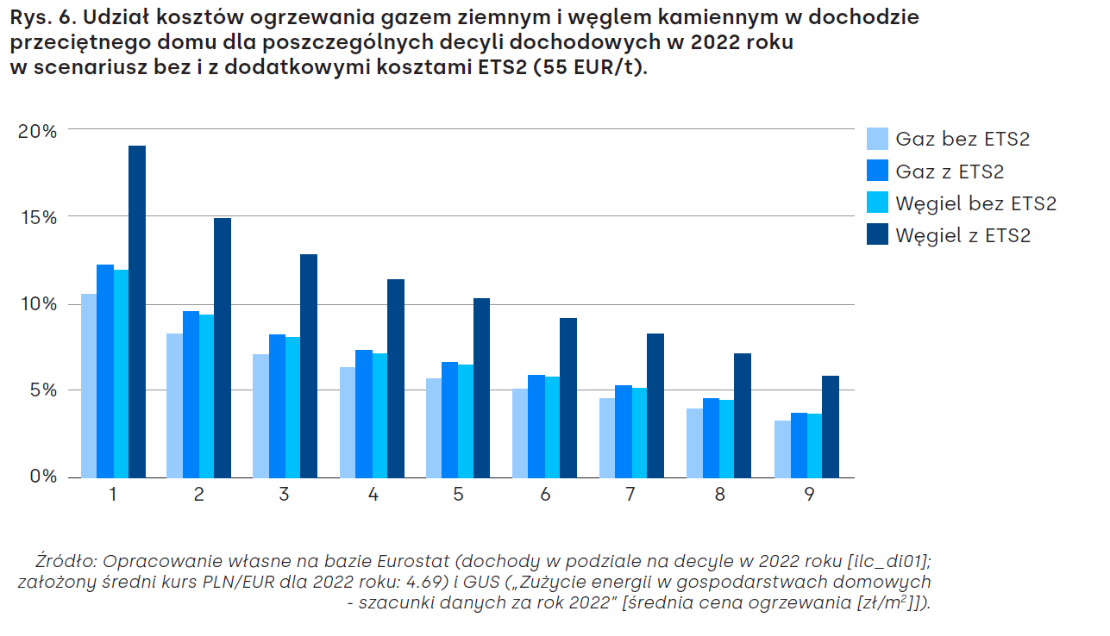
Uśrednione wskaźniki to nie wszystko – węgiel największym problemem, nie tylko dla najuboższych

Slide 21
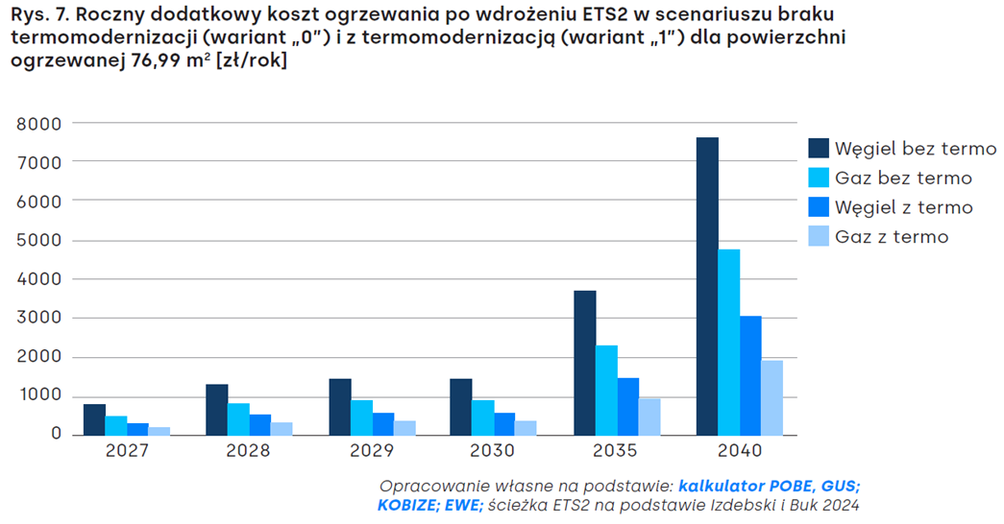
Inwestycje w trwałe rozwiązania są kluczowe

Slide 22
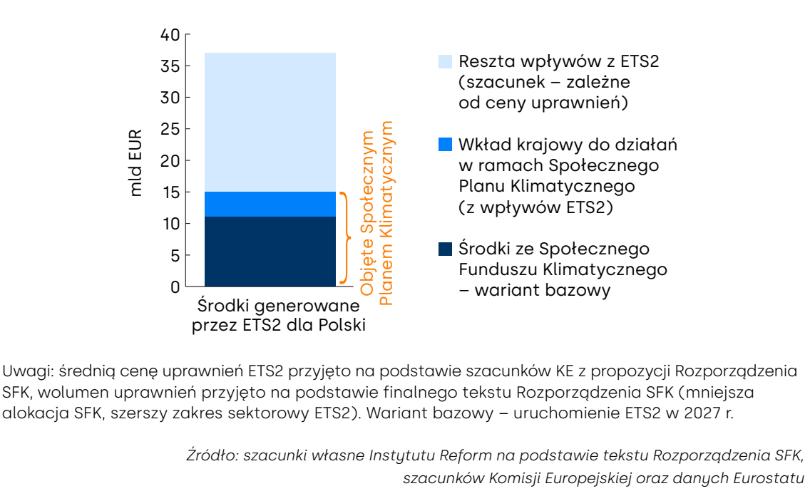
Dochody z ETS2 jako źródło finansowania transformacji obok SFK
Łączne środki pochodzące z ETS2 dostępne dla Polski w latach 2026-2032 r.

Slide 23
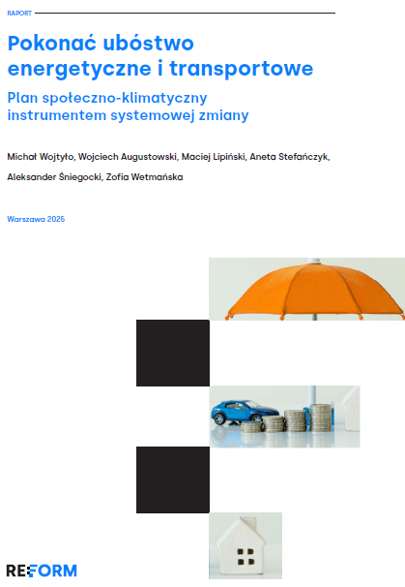
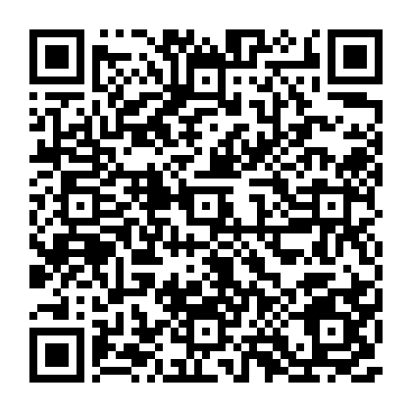
Raport Instytutu Reform:
Pokonać ubóstwo energetyczne i transportowe

Slide 24

Przy okazji… trwają konsultacje publiczne projektu Strategii Rozwoju Polski do 2035 r.
Kluczowy dokument strategiczny określający cele i kierunki rozwoju kraju w wymiarze społecznym, gospodarczym i przestrzennym.
Powinien być spójny z PSK.
Konsultacje publiczne trwają do końca października (link).

Slide 25
Dziękuję za uwagę

Slide 26
Sektor budynków w Planie
Inwestycja | Razem (mld EUR) | Cele na lata 2026-2032
Program „Czyste Powietrze” | 3,113 | 129 600 wymienionych źródeł ciepła 140 400 budynków poddanych termomodernizacji
Program „Budownictwa socjalnego i komunalnego” | 1,400 | Spadek o 7% (do ok 110 tys.) odsetka gospodarstw domowych oczekujących na najem gminny
Program Wsparcia Mikroprzedsiębiorstw – efektywność energetyczna budynków | 0,461 | 4825 wspartych mikroprzedsiębiorstw
Program Mieszkalnictwa Wspomaganego i Treningowego | 0,095 | 1000 utworzonych mieszkań
Program „Szkolenia dla pracowników OPS w zakresie oferty dla ubogich energetycznie” | 0,008 | 8000 przeszkolonych pracowników OPS
Komponentu regionalny – wspieranie renowacji budynków | 0,744 | 2344 budynków poddanych renowacji
Komponent regionalny – działania edukacyjne oraz doradztwa energetycznego/klimatycznego w ramach wsparcia sieci doradców klimatycznych zatrudnionych w jst | 0,057 | 162 zatrudnionych dodatkowych doradców energetycznych
Program Pilotażowy – społeczności energetyczne | 0,069 | Wsparcie projektów w 80 samorządach

Slide 27
Sektor transportu w Planie
Inwestycja | Razem [mld EUR] | Cel na lata 2026-2032
Inwestycje w obszarze zakupu taboru autobusowego | 0,326 | 88 pojazdów bezemisyjnych 391 pojazdów niskoemisyjnych 88 punktów infrastruktury paliw alternatywnych
Inwestycje w obszarze budowy, przebudowy przystanków i stacji kolejowych wraz z budową parkingów przy przystankach i stacjach | 0,183 | 65 przebudowane/zbudowane przystanki/stacje kolejowe 65 wybudowane parkingi przy przystankach/stacjach
Inwestycje w obszarze zakupu taboru kolejowego | 0,834 | 60 pojazdów bezemisyjnych
Przekazanie określonych środków jednostkom samorządu terytorialnego na organizację publicznego transportu kolejowego | 0,374 | 125 wspartych samorządów
Inwestycje w ramach komponentu regionalnego – infrastruktura pasażerska transportu autobusowego | 0,081 | 257
Komponent regionalny – transport na żądanie | 0,096 | 36 pojazdów bezemisyjnych 126 pojazdów niskoemisyjnych 1 203 000 użytkowników
Komponent regionalny – węzły przesiadkowe | 0,241 | 144 wspartych zintegrowanych węzłów
Komponent regionalny – transport rowerowy | 0,572 | 774 km 6 wspartych publicznych systemów wypożyczania rowerów
Komponent regionalny – tabor kolejowy | 0,496 | 40 pojazdów bezemisyjnych

Slide 28
Pomoc techniczna w Planie
Działania (381,3 mln EUR):
programowanie,
szkolenia personelu i szkolenia dla beneficjentów,
wsparcie beneficjentów w zakresie przygotowania i realizacji projektów,
monitorowanie realizacji planu i poszczególnych jego elementów,
kontrola, audyt,
ewaluacja planu i podejmowanych interwencji,
opracowania, wsparcie eksperckie,
wydatki w zakresie technologii informacyjnej, narzędzia informatyczne,
konsultacje publiczne z zainteresowanymi stronami,
działania informacyjne i komunikacyjne,
działania w zakresie zapobiegania i wykrywania nieprawidłowości i nadużyć finansowych.

Slide 29
Wsparcie bezpośrednie w Planie
(wytyczne) Tylko dla bezpośrednio odczuwających ETS2 (!)
  pellet, drewno, ciepło systemowe (>20MW), energia elektryczna - wykluczone
Odpowiedzialność MRiPS
5,72 mld euro
Bon (voucher) na pokrycie poniesionych kosztów energii i ogrzewania.
Kryterium
  wieku – emeryci (60+ kobiety i 65+ mężczyźni)
  dochodowe – 2500 zł/1700 zł (jedno/wieloosobowe)
  posiadanie indywidualnego/lokalnego źródła ciepła na paliwa kopalne (CEEB)
Świadczenie kwartalne od 2027 r. do 2031 r. o wysokości ok. 1200zł
Wypłacany przez ZUS, możliwość również złożenia wniosku w OPS (rozważany model zautomatyzowanego bonu)
Wsparcie pracowników OPS, doradców CzP i doradców energetycznych w jst

Slide 30
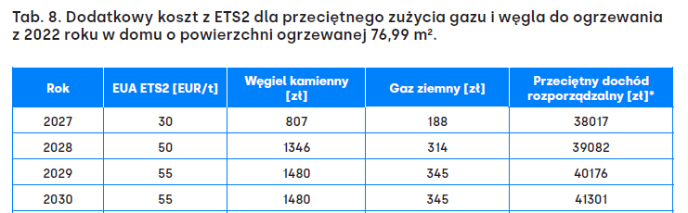
… ok. 1200 zł, a jakie koszty?
Na podstawie raportu Instytut Reform „Pokonać ubóstwo energetyczne i transportowe. Plan społeczno-klimatyczny instrumentem systemowej zmiany” dostępnego tutaj.

Slide 31
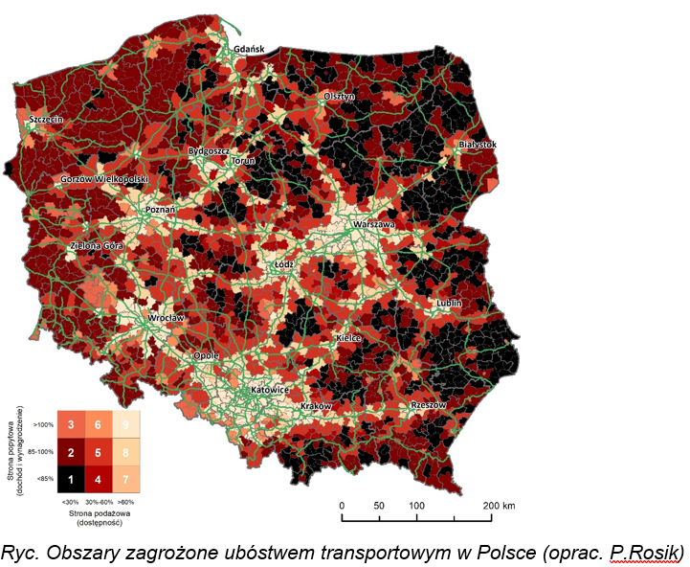
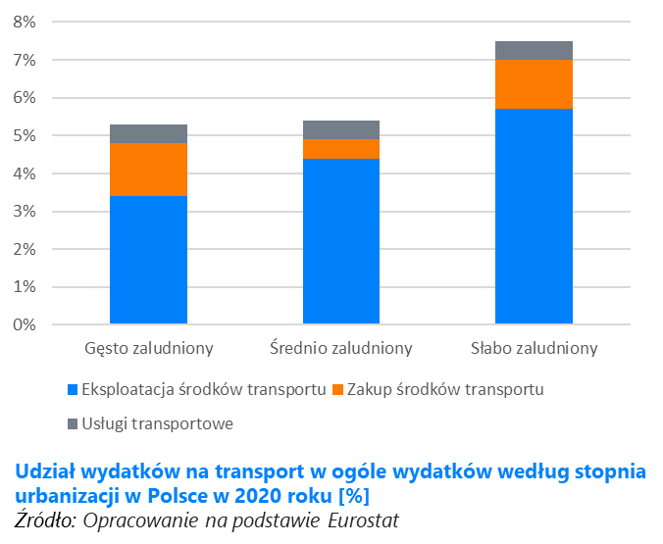
Problem słabej dostępności do transportu publicznego na obszarach słabiej zaludnionych
Kolej priorytetem Planu – nie jest to spójne z efektywnymi działaniami na rzecz osiągnięcia celów SFK.
Bardziej pożądane: przewozy autobusowe i transport na żądanie

Slide 32
Zanim o uwagach… co doceniamy?
Wielomiesięczny dialog w ramach Grupy Roboczej i jego zapowiadana kontynuacja w formie Grupy monitorująco-wdrożeniowej PSK.
Multidyscyplinarność projektu.
Rozbudowana diagnoza i nawiązania do aKPEiK.
Termomodernizacja kluczem – renowacja budynków i wsparcie PP „Czyste Powietrze” (dla niższych dochodów).
Nacisk na szerszą politykę społeczną – m.in. Budownictwo społeczne i komunalne
Transport publiczny klarownym priorytetem, w tym uwzględnienie transportu na żądanie.
Skorzystanie z możliwości wsparcia bezpośredniego dochodu.
Identyfikacja znaczenia narzędzi doradczych i szkoleniowych.

